Slide 1
STI – Projet partie 2
Sécurité des Technologies Internet
Notes:
La première partie de ce projet a été réalisée par Sébastien Henneberger et Thibault Schowing (déjà notée)
La seconde partie, celle présentée dans ce Powerpoint, a été réalisée par Anastasia Zharkova et Thibault Schowing et consiste à sécuriser la partie 1.

Slide 2
Table des matières
Introduction
État des lieux
Analyse de menaces
Sécurité de l’application
Conclusion
Notes:
Thibault
Sécurité de l’app: ce qu’on a fait et ce qu’il reste à faire.

Slide 3
Introduction STI – Projet 2
Rappel projet 1: Application de messagerie
But: implémenter la sécurité sur l’application du projet 1
Répartition des tâches: par fonctionnalité et vulnérabilité connues
Notes:
Thibault
Seconde partie du projet qui consiste à sécuriser l’application réalisée dans la première phase.
La liste des objectifs et des fonctionnalités nécessaires se trouve dans la données du projet.

Slide 4
État des lieux
Aucune entrée utilisateur n’est protégée
Tous les caractères spéciaux sont interprétés
Les formulaires n’ont pas de jeton anti-CSRF
Aucune politique de mots de passe
Les restrictions d’accès aux pages sont déjà efficaces
La génération des hashs est déjà sûre
Notes:
Thibault
On risque donc les attaques suivant par exemple:
- Injection SQL
- Envoi de scripts pour réaliser des XSS stockées
Ce qui permet déjà de réaliser des vols de base de donnée ou de sessions !

Slide 5
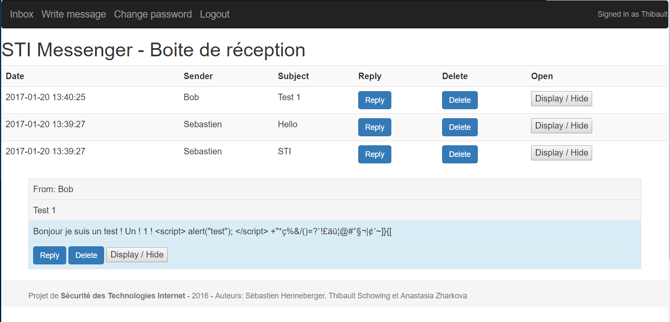
Implémentation générale
Notes:
Thibault
Woohoo on voit que c’est secure

Slide 6
Analyse de menaces
Description du système
Sources de menaces
Scénario d’attaques
Contremesures
Notes:
Nastya
Slide 48 -> description du système

Slide 7
Analyse de menaces – description du système
Objectifs: fournir un moyen sécurisé de communication interne à une entreprise
Exigences: uniquement les personnes autorisées ont accès. Non répudiation des données.
Constitué de: Utilisateurs / base de données / serveur / application.
Notes:
Nastya

Slide 8
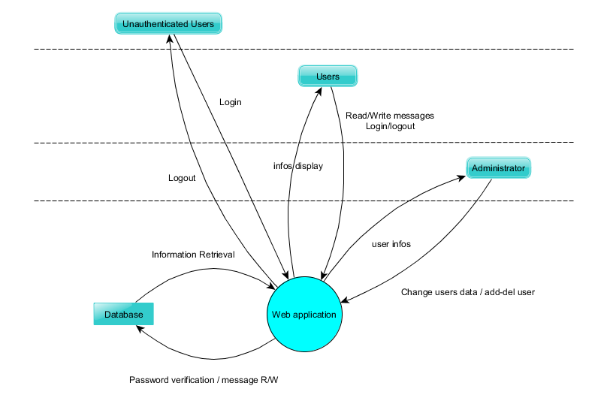
Analyse de menaces - DFD
Notes:
Nastya
Data Flow Diagram permet d’expliquer le fonctionnement de l’application. Dans un premier temps, l’analyse du diagramme de flux de donnée offre la possibilité de trouver des acteurs et des flux qui sont nécessaire au fonctionnement de l’activité.

Slide 9
Analyse de menaces – sources de menaces
Script-kiddies
Motivation : s’amuser
Cible : n’importe que élément
Potentialité : haute
Cybercrime
Motivation : accès aux éléments interdits qui pourrons être utilisées plus tard
Cible : vol de credentials et/ou modification d’information
Potentialité : moyenne
Notes:
Nastya

Slide 10
Analyse de menaces – sources de menaces
Concurrent
Motivation : vol d’information confidentiels, reutilisation du même contenu
Cible : serveur local
Potentialité : moyenne
Notes:
Nastya

Slide 11
Analyse de menaces – STRIDE
Component | S | T | R | I | D | E
External agent | ˅ |  | ˅
Data store | ˅ | ˅ | ˅ | ˅ | ˅ | ˅
Process |  | ˅ | ˅ | ˅ | ˅
Data flow |  | ˅ |  | ˅ | ˅
Notes:
Nastya
S : Spoofing → connexion à l’application avec les informations volées. Mesures : transfert de données sécurisé.
T : Tampering → falsification de URL pour avoir les accès non autorisés. Mesures : accès contrôlé
R : Repudiation → modification de l’adresse de livraison d’une entreprise. Mesures : demande de l’information supplémentaire
I : Information disclosure → interception de trafic (wifi public). Mesures : chiffrer le trafic
D : Denial of service → allouer la mémoire de session en fonction des valeurs saisies par utilisateurs. Mesures : valider la taille avant l’allocation
E : Elevation of privileges→ copier/coller l’URL d’admin et y avoir accès. Mesures : mécanisme d’autorisation

Slide 12
Analyse de menaces - Scénario d’attaques
Scenario d’attaque 1 : User non authentifié essaie de se connecter à l’application
Business impact : élevé (image de l’entreprise, cout de remédiation)
Motivation : challenge, curiosité, accès aux données privés
Scenario d’attaque : injection du code
Contrôle : utilisation de requête de BD, validation des entrées de fichier.
Scenario d’attaque 2 : Vol de base de donné
Business impact : élevé ou moyen (réputation, pertes d’actifs)
Motivation : financière
Scenario d’attaque : injection de code, bypass autorisation
Contrôle : validation des entrées de fichier, défense en profondeur, chiffrement de données
Notes:
Nastya

Slide 13
Analyse de menaces - Scénario d’attaques
Scenario d’attaque 3 : bruteforce de login et/ou mot de passe
Business impact : moyen (réputation, pertes d’information)
Motivation : avoir accès aux données privés
Scenario d’attaque : bruteforce
Contrôle : captcha, mot de passe fort
Notes:
Nastya

Slide 14
Analyse de menaces - Scénario d’attaques
Scenario d’attaque 4 : user accède aux messages d’un autre user (attaque horizontale)
Business impact : faible (réputation, pertes de confidentialité)
Motivation : avoir accès aux données privés
Scenario d’attaque : modification d’ID personnelle
Contrôle : prepared statement
Scenario d’attaque 5: user accède aux messages/privilèges d’un administrateur (attaque verticale)
Business impact : moyen/faible (pertes d’information/ confidentialité)
Motivation : avoir accès aux données privés, escalade de privilèges
Scenario d’attaque : modification d’ID, d’URL
Contrôle : prepared statement
Notes:
Nastya

Slide 15
Sécurité de l’application
Aucune entrée utilisateur n’est protégée -> OK
Tous les caractères spéciaux sont interprétés -> OK
Les formulaires n’ont pas de jeton anti-CSRF -> OK
Aucune politique de mots de passe -> OK
Génération de hash -> OK
Gestion des accès -> OK
Notes:
Thibault

Slide 16
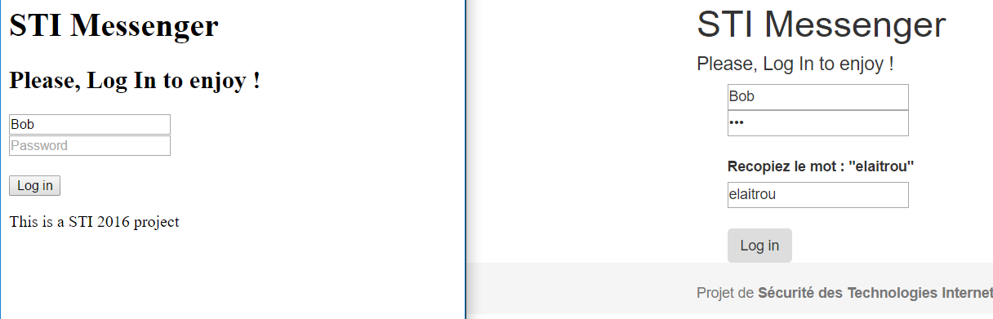
Comparaison
Notes:
Thibault
Captcha

Slide 17
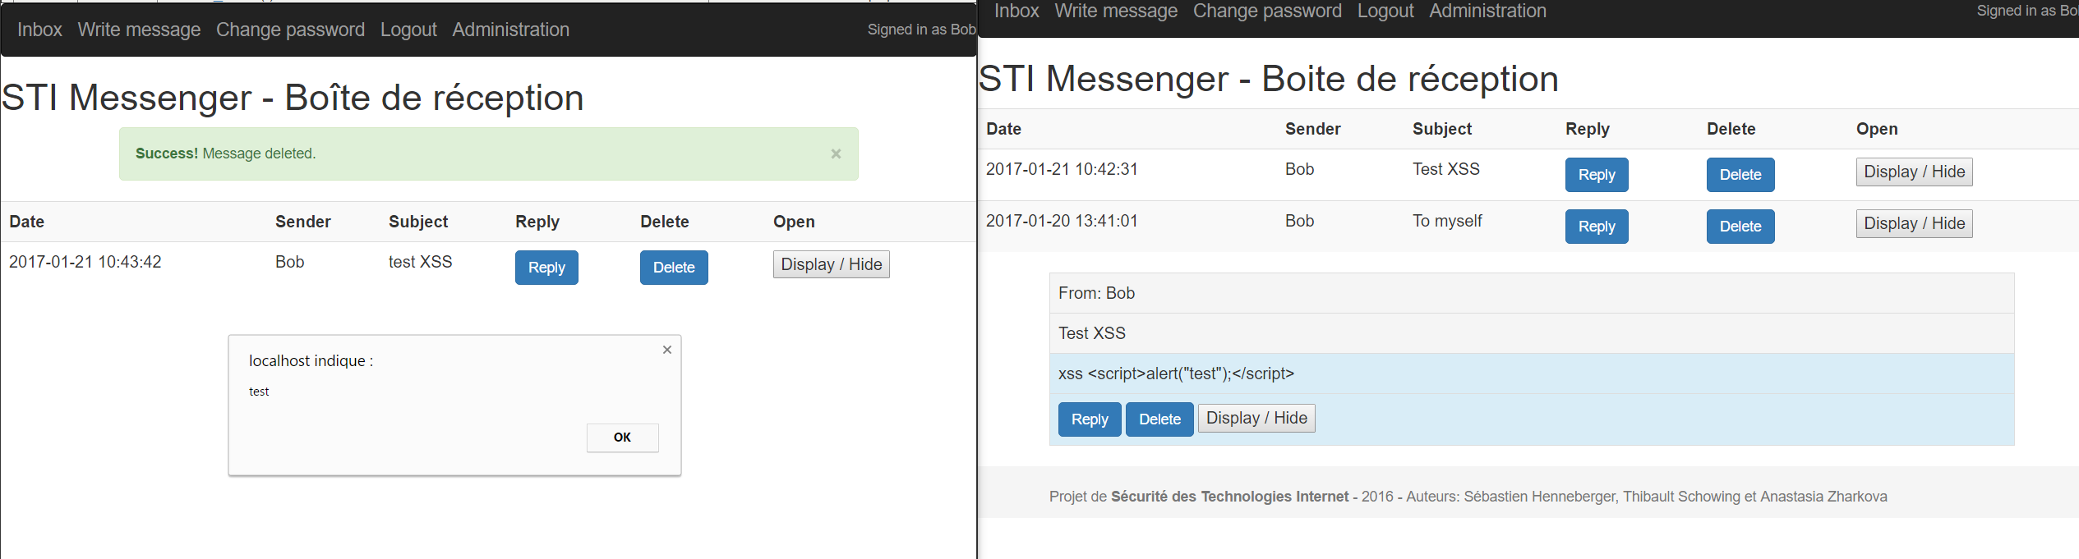
Comparaison
Notes:
Thibault
Échappement des caractères

Slide 18
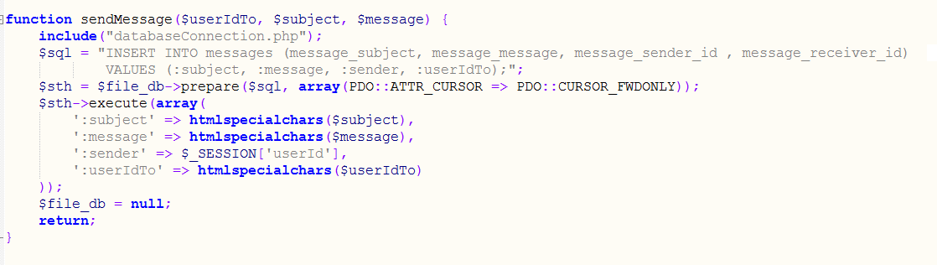
Un peu de code pour le plaisir ☺
Notes:
Thibault
Code pour échapper les caractères

Slide 19
À améliorer
Configurer SSL/TLS (et autre gestion de HTTP et accès niveau serveur)
Améliorer la politique de mots de passe (caractères, validité, nombre de tentatives fausse, etc ...)
Captcha plus complexe
Gestion des redirections lors d’erreur 404 ou d’accès (ne pas divulguer d’informations)
Notes:
Thibault

Slide 20
Conclusion
La sécurité est présente à tous les niveaux (code PHP, configuration serveur, logique machine,…)
Bon début dans ce projet ☺
Notes:
Thibault

Slide 21

Вопросы
Notes:
Nastya

